Slide 1
Министерство науки и высшего образования Российской Федерации
Федеральное государственное бюджетное образовательное учреждение высшего образования
«Курганский государственный университет»
Программа подготовки управленческих кадров для организаций
народного хозяйства Российской Федерации
Институт экономики и права
Кафедра «Менеджмент и маркетинг»
ГРАФИЧЕСКАЯ ЧАСТЬ
К АТТЕСТАЦИОННОЙ РАБОТЕ
«РАЗРАБОТКА И УПРАВЛЕНИЕ РЕАЛИЗАЦЕЙ ПРОЕКТА
РАСШИРЕНИЯ ПРОИЗВОДСТВА ПРОТИВОВИРУСНЫХ ПРЕПАРАТОВ »
Слушатель: Мосман А.А.
Руководитель: к.э.н., доцент Варламова З.Н.

Slide 2
Цель, задачи, объект и предмет аттестационной работы
Цель: Разработка и обоснование проекта увеличения выпуска противовирусных препаратов для лечения COVID-19 и препаратов, купирующих симптомы заболевания; управление реализацией проекта
Объект:
ООО «Велфарм», с его производственными мощностями, номенклатурой, возможностями на рынках
Задачи:
- Провести экспресс- диагностику состояния предприятия;
- Выполнить организационно-управленческий анализ;
- Проанализировать положение дел в отрасли;
- Разработать проект увеличения выпуска противовирусных препаратов для лечения COVID-19 и препаратов, купирующих симптомы заболевания ;
- Оценить эффективность и риски проекта
Предмет исследования:
Разработка и управление реализацией проекта расширения производства противовирусных препаратов

Slide 3
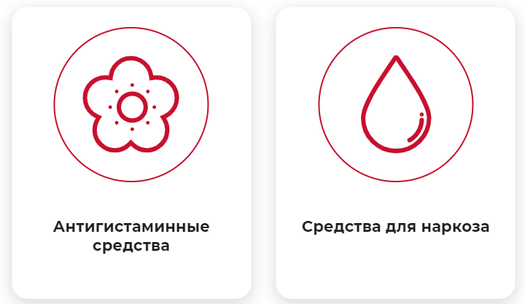
Краткая информация о предприятии ООО «Велфарм»
95%

Slide 4
Показатели деятельности ООО «Велфарм» за 2018 -2021 годы
Показатель | Источник информации или алгоритм расчета | Период |  |  |  | Темп роста, %
 |  | 2018 | 2019 | 2020 | 2021 | 2019/18 | 2020/19 | 2021/20
1. Выручка (нетто) от реализации товаров, продукции, работ, услуг, тыс.р. | Форма № 2 стр.010 | 1930025 | 3624079 | 4997429 | 7697499 | 188,77 | 137,90 | 154,03
2. Среднесписочная численность персонала, чел. | Пояснительная записка | 236 | 303 | 404 | 495 | 128,39 | 133,33 | 122,52
3.Среднегодовая стоимость основных производственных фондов, тыс.р. | форма № 5 (стр.371н+стр.371к) /2 | 1336296 | 1104169 | 1005963 | 923745 | 82,63 | 91,11 | 91,73
4. Среднегодовая стоимость оборотных активов, тыс.р. | форма № 1 (стр.290н+стр.290к)/2 | 1281594 | 2107272 | 2861884 | 3942171 | 164,43 | 135,81 | 137,75
5. Общая сумма капитала, тыс. р. | форма № 1 ( стр.700н+стр.700к)/2 | 159212 | 281636 | 515819 | 875344 | 176,89 | 183,15 | 169,70
6. Материальные затраты, тыс.р. | форма № 5 стр.610 | 1636999 | 2107607 | 2866346 | 4012884 | 128,75 | 136,00 | 140,00
7. Чистая прибыль, тыс.р. | форма №2 стр.140 | 32157 | 212691 | 255676 | 543473 | 661,41 | 120,21 | 212,56
8. Производительность труда, тыс. р/чел. | п.1/п.2 | 8178 | 11961 | 12370 | 15551 | 146,25 | 103,42 | 125,71
9. Фондоотдача, р/р. | п.1/п.3 | 1,44 | 3,28 | 4,97 | 8,34 | 227,25 | 151,46 | 167,92
10. Фондовооруженнось труда, тыс. р./чел. | п3/п.2 | 5662 | 3644 | 2490 | 1864 | 64,36 | 68,33 | 74,86
11. Материалоотдача, р/р. | п.1/п.6 | 1,18 | 1,72 | 1,74 | 1,92 | 145,85 | 101,37 | 110,02
12. Оборачиваемость оборотных средств, оборотов | п.1/п.4 | 1,51 | 1,72 | 2,236 | 2,90 | 114,2 | 148,46 | 192,99
13. Рентабельность капитала, % | п.7/п.5*100% | 20,2 | 75,52 | 49,57 | 62,09 | 373,9 | 65,63 | 125,26

Slide 5
Приложение А
Организационная структура ООО «Велфарм»

Slide 6
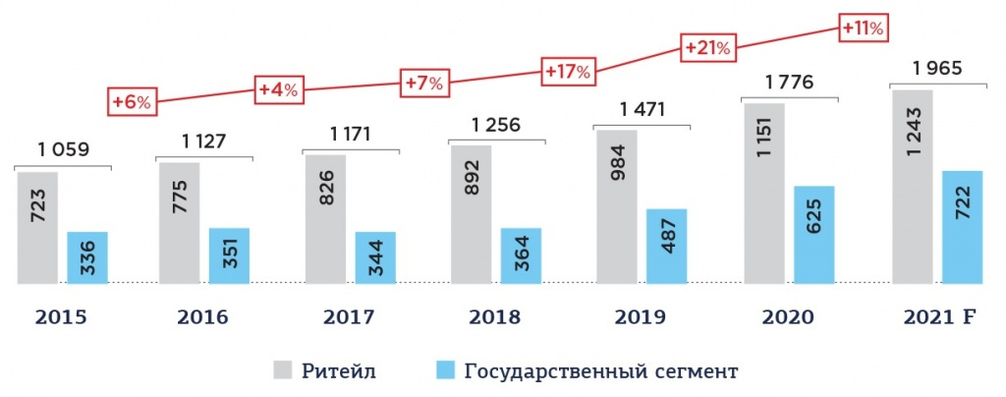
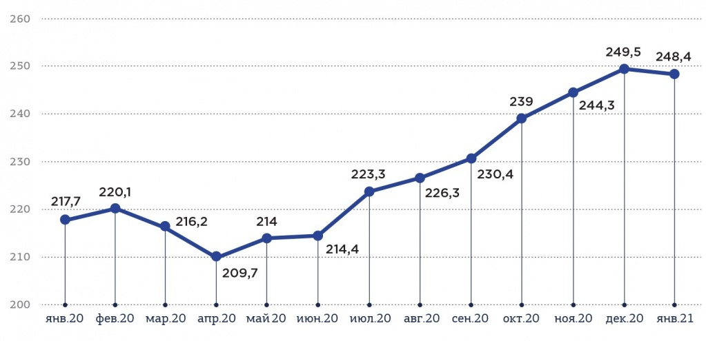
Характеристика отрасли как объекта инвестирования
Прогноз динамики рынка фармпрепаратов РФ, млрд. р.
Средняя взвешенная цена упаковки лекарственных препаратов в России, январь 2020 года – январь 2021 года, р.
Прогноз динамики рынка фармпрепаратов РФ, млрд. руб.

Slide 7
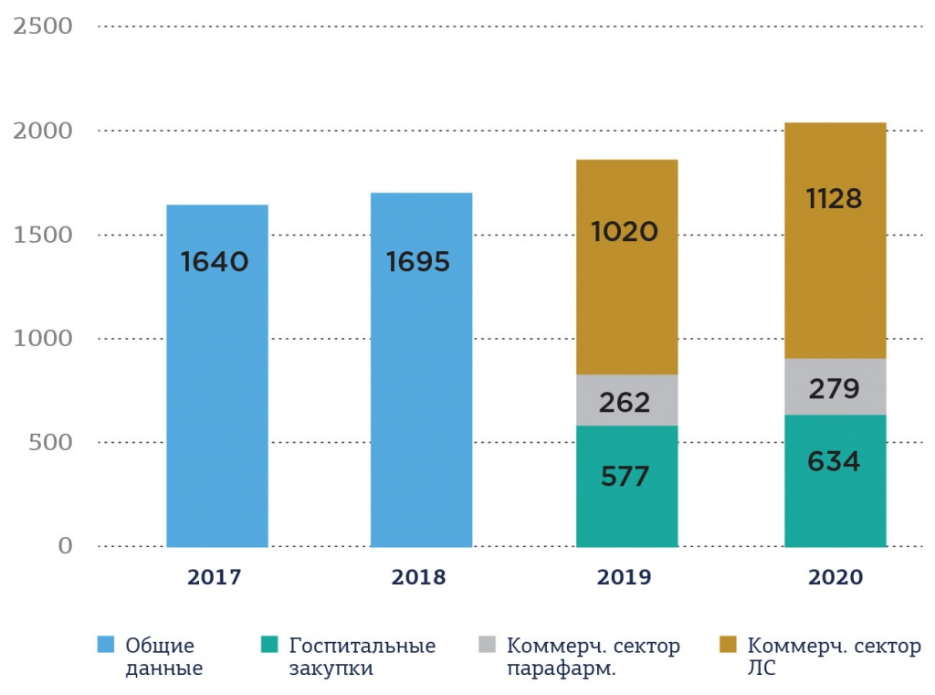
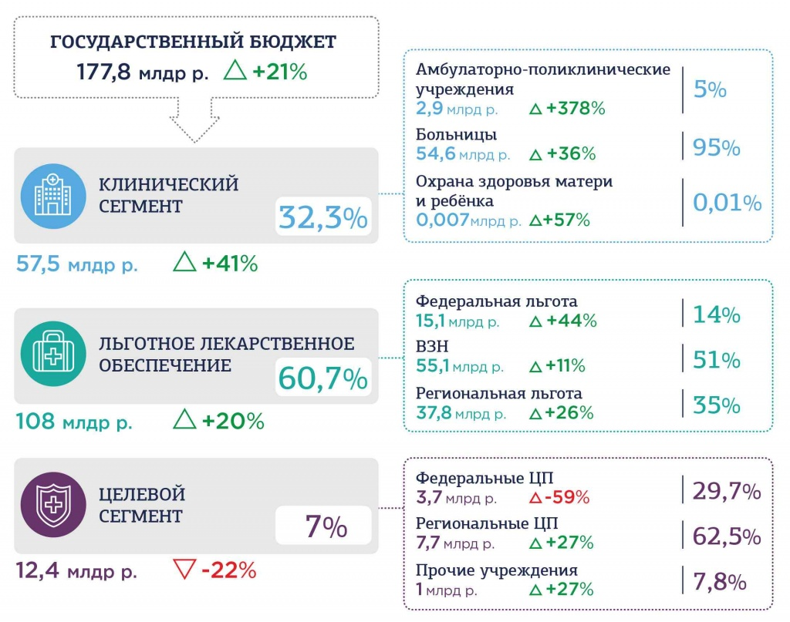
План маркетинга. Характеристика рынка
Емкость рынка фармпрепаратов РФ
Структура государственного сегмента рынка медицинских услуг РФ

Slide 8
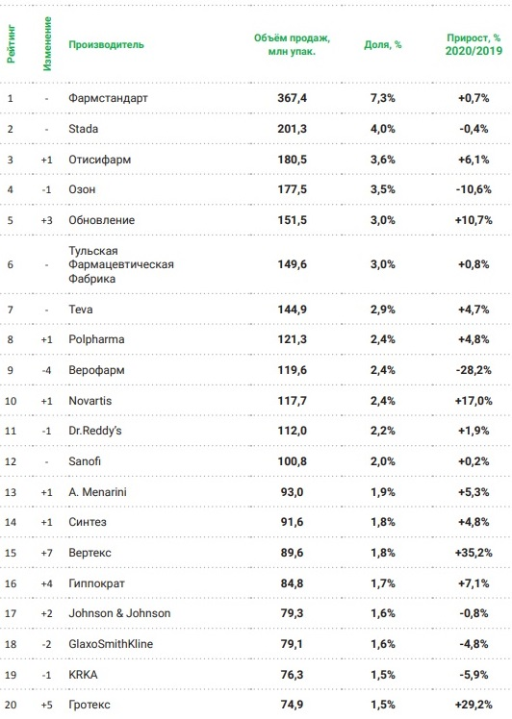
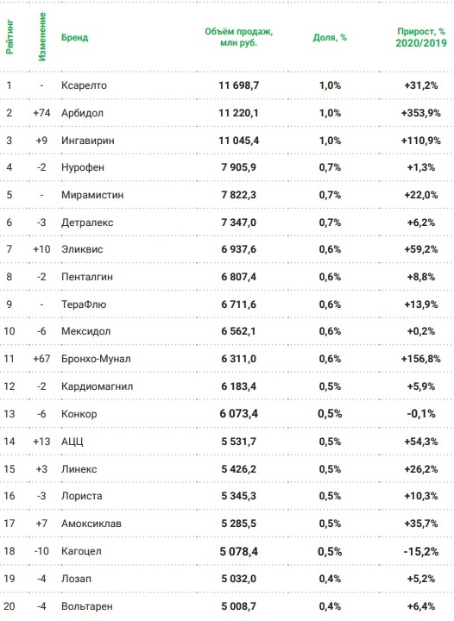
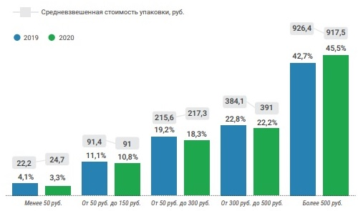
План маркетинга. Структура рынка
ТОП-20 производителей фармпрепаратов против COVID-19 в РФ за 2020 г.
Средневзвешенная цена упаковки по ценовым группам
По объему производства
По объему продаж

Slide 9
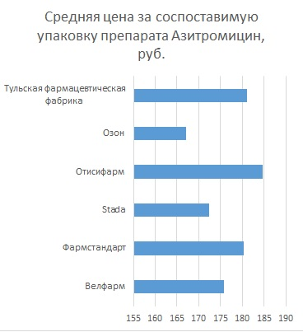
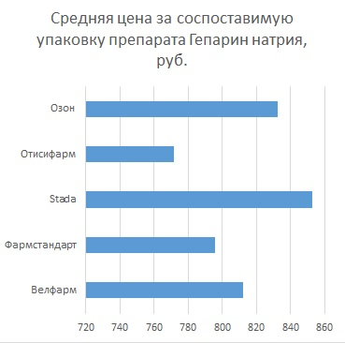
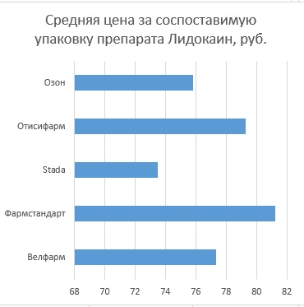
План маркетинга. Оценка конкурентоспособности продукта

Slide 10
План маркетинга. Прогноз продаж. Ценовая политика
Свободный рынок фармпрепаратов РФ
Цена реализации = Полная себестоимость + 15 % наценка
Рынок ЖНВЛП РФ
Цена реализации = Цена, установленная государственным регулятором – 5 % рост в год
Наименование препарата | Реализация, р. |  |  | Объем реализации, уп. |  |  | Средняя цена за упаковку, р.
 | 2020 г. | 2021 г. | 2022 г. | 2020 г. | 2021 г. | 2022 г. | 2020 г. | 2021 г. | 2022 г.
Азитромицин | 13 658 400 | 15 825 600 | 3 360 000 | 97 560 | 113 040 | 24 000 | 140,00 | 140,00 | 140,00
Гепарин | 62 633 953 | 394 676 507 | 83 551 147 | 77 325 | 487 255 | 103 150 | 810 | 810 | 810
Лидокаин | 4 573 105 | 5 666 927 | 1 473 944 | 47 160 | 58 440 | 15 200 | 97,00 | 97,00 | 97,00
Парацетамол | 33 566 400 | 41 558 400 | 9 000 000 | 357 415 | 780 000 | 200 000 | 53,00 | 53,00 | 53,00
Общий итог | 114 431 858 | 457 727 434 | 97 385 091 | 579 460 | 1438735 | 342 350 | 275 | 275 | 275

Slide 11
Производственный план. Оборудование. Персонал . Схема производственного процесса
Производственный процесс
Закуп и контроль качества:
Сырье;
Упаковочные материалы;
Печатная продукция;
Вспомогательные материалы.
Производство фармпрепаратов на специализированном оборудовании
Расфасовка и упаковка в транспортировочную тару
Контроль качества
Склад
Готовой
продукции
Отгрузка готовой продукции
Численность персонала
Оборудование линии по производству фармпрепаратов
Всего: 500 человек, в т.ч.
- Производственный персонал: 300 чел.;
Контроль качества:
70 чел.;
- Вспомогательный и Административно-управленческий персонал: 130 чел.
Влажный гранулятор HLSG300 SMA | Машина укладки в гофроящик ZХ120 Double-Crane
Сушилка LGL120 SMA | Установка мойки бинов SMA
ТаблетпрессS250C SMA | Смеситель бинов HTD1200 SMA
Капсульная машина Z85 SMA | Подъемник NTD600 – 2 шт. SMA
Установка нанесения оболочки Р200 SMA | Мельница-калибратор MIDI 3400, 1000 кг/ч SMA
Машина упаковки таблеток и капсул в блистер DPH300 Double-Crane | Вибросито S49-400 SMA
Картонажная машина HD180 с чеквейером Double-Crane | Вакуумный загрузчик PIAB
Машина групповой упаковки ВХ40А Double-Crane | Картонажная машинаROLS 50A для банок с таблетками(60 бан/мин)

Slide 12
Финансовый план. Выручка. Себестоимость. Прибыль
Бюджет доходов и расходов по проекту на 2020-2022 гг., р.
 | Показатель | 2020 г. | 2021 г. | 2022 г. | ИТОГО
 | Выручка, р. | 114 431 858 | 457 727 434 | 97 385 091 | 669 544 383
 | Выручка без НДС, р. | 104 028 962 | 416 115 849 | 88 531 901 | 608 676 712
 | Операционные расходы, р. | 76 890 972 | 307 563 888 | 65 436 622 | 449 891 483
 | Накладные расходы (15 %), р. | 11 533 646 | 46 134 583 | 9 815 493 | 67 483 722
 | Полная себестоимость производства, р. | 88 424 618 | 353 698 472 | 75 252 116 | 517 375 205
 | Валовая прибыль, р. | 15 604 344 | 62 417 377 | 13 279 785 | 91 301 507
 | Налог на прибыль (20 %), р. | 3 120 869 | 12 483 475 | 2 655 957 | 18 260 301
 | Выплата процентов по займу ФРП, р. | 1 950 000 | 1 950 000 | 1 950 000 | 5 850 000
 | Прибыль от реализации проекта (до начисления амортизации), р. | 10 533 475 | 47 983 902 | 8 673 828 | 67 191 205
 | Чистая маржа (до начисления амортизации), % | 10,1% | 11,5% | 9,8% | 11,0%
План движения денежных средств по проекту на 2020-2022 гг., р.
 | Показатель | 2020 г. | 2021 г. | 2022 г. | ИТОГО
 | Поступление выручки | 114 431 858 | 457 727 434 | 97 385 091 | 669 544 383
 | Поступление кредитных средств | 260 000 000 |  |  | 260 000 000
 | Операционные расходы по проекту | 302 960 874 | 239 394 681 | 27 918 223 | 570 273 778
 | Инвестиционные расходы | 51 390 000 |  |  | 51 390 000
 | Налог на прибыль (20 %) | 17 484 072 | 21 561 787 | 3 884 689 | 42 930 548
 | Выплата займа ФРП, с учетом процентов | 1 950 000 | 197 108 600 | 65 160 274 | 264 218 874
 | Остаток денежных средств на конец периода | 646 913 | 309 277 | 731 183 | 731 183

Slide 13
Риски проекта
Факторы риска | Угрозы | Оценка и анализ рисков , мероприятия по снижению рисков
Экстренный характер проекта, короткий срок реализации проекта | Увеличение срока реализации | Проект, несмотря на срочность, спланирован компанией еще в 2019 г., входит в состав инвестпрограммы 2020 г.
Недооценка сложности проекта | Снижение качества работ с целью уложиться в сроки и бюджет | Проект проработан по всем значимым разделам и поставкам. При необходимости компания готова подключить к проекту дополнительный квалифицированный персонал.
Недостаточная финансовая поддержка проекта | Увеличение сроков работ или закрытие проекта | Проект имеет единственный источник финансирования – средства целевого займа ФРП, которые выделяются для реализации проекта в полном объеме
Снижение спроса на препараты противоэпидемической группы на рынке в связи со спадом пандемии | Снижение рентабельности, сокращение объема продаж, усиление конкуренции | Компания планировала развитие производства указанных групп фармпрепаратов с 2020 года, опираясь на потребности рынка. Вопрос сбыта не зависит от текущей ситуации с коронавирусом. Проекта просчитан в консервативном сценарии – с большой долей вероятности показатели проекта будут выполнены и при снижении числа заболеваний людей в 2020 г.
Недооценка коммуникаций со смежными службами предприятия | Позднее выявление ошибок, простои персонала проекта, срыв сроков | Учет взаимосвязей в планировании, частичное привлечение специалистов смежных подразделений, фиксирование взаимосвязей в графике работ
Сложность освоения новых технологий | Мотивация персонала, потребность в высококвалифицированном персонале | Разработка доступной пользовательской документации, организация мероприятий по повышению подготовки персонала. Риск оценивается как минимальный – предприятие уже выпускает аналогичные по сложности фармпрепараты на аналогичном оборудовании.

